Slide 1
Lekcija 1 – Uvod
Pregled
1.1 Motivacija
1.2 Osnovni pojmovi
1.3 Temeljni principi

Slide 2
Ciljevi lekcije
U ovoj lekciji:
  Upoznavanje sa istorijatom struktiranog i OO programiranja.
  Upoznavanje sa osnovnim pojmovima i principima vezanim za OO programiranje
  Pregled koncepata koji će biti izučavani u ostatku kursa

Slide 3
1.1 Motivacija
Stalan rast složenosti u poslovanju i napredak računarske tehnike ima za posljedicu porast pritiska na softversku industriju
  Kada naraslim zahtjevima nije moguće odgovoriti dolazi do tzv. “softverske krize”
  Krize se prevazilaze uvođenjem novih alata i tehnika
  Ovaj proces je cikličan
    Razvoj softvera prati ciklično smjenjivanje povećanja pritiska na softversku industriju usljed rasta složenosti poslovanja i smanjena pritisaka usljed uvođenja novih alata i tehnika (D.S. Frankel)

Slide 4
1.1 Motivacija
Jedna takva kriza javila se šezdesetih godina
  U to vrijeme nije postojala tehnologija razvoja programa, pa se za takav pristup koristi naziv “haotično programiranje”
    U programima se često koristila naredba skoka (goto) pa se takav programski kod nazivao “špageti kod”
  Strukturirano programiranje nastaje kao odgovor na narasle zahtjeve
    Uvodi se red u programiranje upotrebom strogo definisanih upravljačkih struktura (if, for itd.)
    Povezano je sa imperativnom paradigmom programiranja

Slide 5
1.1 Motivacija
Strukturirano programiranje
  Ogroman napredak u odnosu na programiranje putem asemblera
  Program predstavlja niz naredbi
    Kao što je rečeno koriste se propisane naredbe
  Veći programi koji imaju nekoliko stotina instrukcija postaju nerazumljivi
    Vrši se razbijanje na manje procedure i funkcije
  Čvrsto je vezano sa metodom sukcesivne dekompozicija
    Problem se postepeno dekompomponuje i raščlanjuje na manje jedinice (procedure i funkcije)

Slide 6
1.1 Motivacija
Pored brojnih prednosti i postoje i mane
  Program je podijeljen na dvije velike cjeline, podaci i kod
    Za složene programe ovo može biti problem
  Nedovoljno razvijena podrška za uvodjenje novih tipova podataka i proširenje postojećih
  Nedovoljno razvijeni mehanizmi za povezivanje modula koda napisanih od strane različitih timova programera
  Nedostatak mehanizama za ponovnu upotrebu koda
Kako složenost softvera stalno raste navedeni nedostaci predstavljaju ozbiljno ograničenje u upotrebi strukturiranog programiranja
  OO programiranje je dijelom uvedeno kako bi se prevazišli nedostaci tradicionalnog programiranja
  OO programiranje ne znači kompletan nestanak strukturiranog programiranja, već su principi strukturiranog programiranja prisutni u OO programskim jezicima

Slide 7
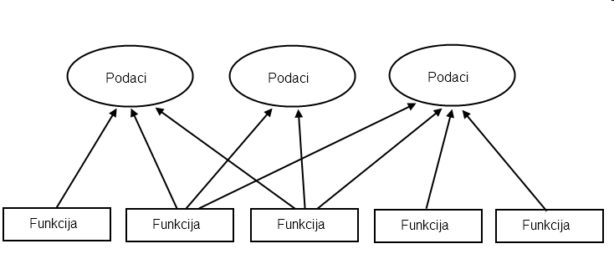
Slika 1. Proceduralna paradigma

Slide 8
1.2 Osnovni pojmovi
Za prevazilaženje poteškoća uzrokovanih složenošću često se pribjegava upotrebi modela
  Mapa je primjer modela, kao i maketa zgrade
Modeli se sastoje od elemenata koji opisuju neku fizičku, apstraktnu ili hipotetičku realnost
  Model je pojednostavljenja slika svijeta
    Ta “slika” sadrži samo one detalje koji su od interesa
Upotreba modela je široka i prisutna u mnogim domenima
Ima očigledne prednosti:
  Lakše je sprovoditi eksperimente i analizu nad modelima, jer su jednostavniji i njihova izrada košta mnogo manje nego izrada samog sistema
  Povećava se nivo apstrakcije
  Lakša komunikacija između članova razvojnog tima.

Slide 9
1.2 Osnovni pojmovi
U OO pristupu uvodi se bitno drugačiji način razmišljanja u programiranje
U OO pristupu softver se tretira kao model realnog svijeta
Svijet se sastoji iz entiteta (objekata)
  Entiteti imaju svoja stanja (atribute) i ponašanja (akcije, procedure)
    Koncepti kao što su klase, metode i nasljeđivanje služe za modelovanje (opisivanje) entiteta
      Klasa je glavni koncept koji predstavlja apstrakciju (model) jednog entiteta

Slide 10
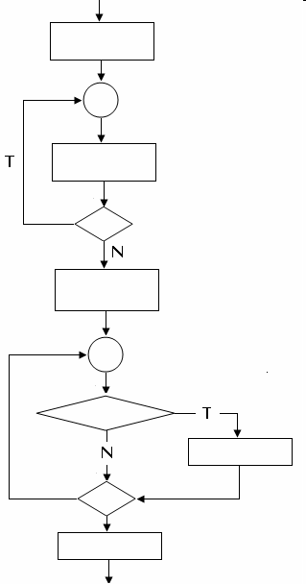
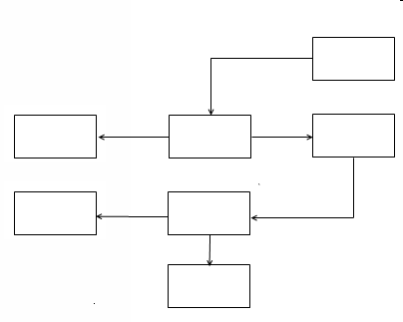
Slika. 2. Imperativno vs OO

Slide 11
1.2 Osnovni pojmovi
Princip je da se podaci i programski kod vezani za jedan entitet čuvaju u okviru jedne programske jedinice (klasa)
  Najčešće, ovaj princip realizuje su putem koncepta klase
  Postiže se bolja sprega programskog koda sa podacima
  Lakše je kontrolisati više manjih jedinica
    Znatno unapređenje u odnosu na strukturirano programiranje gdje postoje dvije velike odvojene cjeline, tj. programski kod i podaci
  Podaci vezani za jedan entitet dostupni su samo funkcijama i procedurama vezanim za taj entitet
    Pojednostavljuje se traženje grešaka
  Analogija sa preduzećem
    Sastoji se iz više odvojenih departmana i svako ima svoja zaduženja
      Npr. računovodstvo vodi računa o zaradama i samo su njima dostupni ti podaci
  Važi princip “crne kutije”
    Ne ulazi se u detalje implementacije klase koja modelira neki entitet
      Sakrivanje složenosti

Slide 12
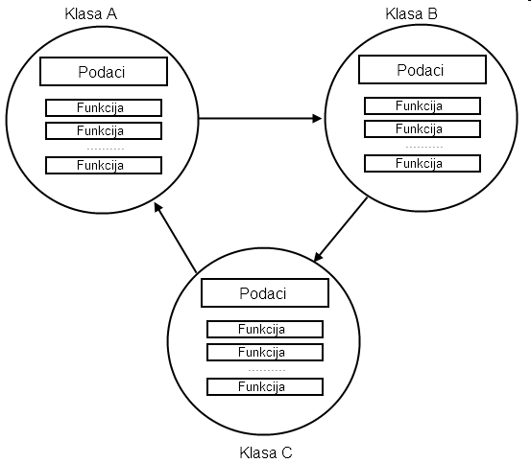
Slika 3. OO paradigma

Slide 13
1.2 Osnovni pojmovi
OO pristup stvara osnove za modelovanje rješenja
  Uočavaju se entiteti, njihova stanja i akcije
  Postoje jezici za modelovanje putem kojih je ove opise moguće i formalno zapisati i sačuvati (UML)
  Rješenje se potom implementira u nekom konkretnom OO programskom jeziku koristeći koncepte OO programiranja
Treba razlikovati OO modelovanje (projektovanje) i OO programiranje
  OO modelovanje je pristup koji se bavi kreiranjem modela realnog svijeta
  OO programiranje je tehnika za realizaciju kreiranog modela

Slide 14
1.3 Temeljni principi – Apstraktni tipovi
Apstraktni tipovi podatka
  Apstrakcija:
    Prepoznavanje bitnih svojstava skupova sličnih objekata
      Opisivanje novim tipom podatka
  Pored ugrađenih tipova podataka, u OO jezicima moguće je definisati i sopstvene tipove podataka
    Oni se ravnopravno koriste sa ugrađenim tipovima
  Moguće je kreirati proizvoljan broj promjenjivih za taj novi tip
    Instanciranje
  Moguće je definisati i operacije nad novim tipom
  Novi tip se uglavnom realizuje putem klasa
  Novi tipovi podataka odgovaraju pojmovima iz realnog svijeta, tj. domena problema
    Time se postiže bolja razumljivost programskog koda i olakšava programiranje
    Npr. novi tipovi mogu da prestavljaju studente, zgrade, geometrijske objekte itd.

Slide 15
1.3 Temeljni principi – Enkapsulacija
Enkapsulacija
  Implementacija nekog tipa može (treba) biti skrivena od ostatka sistema
    Smanjuje se mogućnost da dođe do greške
  Korisnicima je jasno definisano šta je moguće raditi sa nekim tipom
    Kako se sprovodi implementacija skriveno je od njega
  Analogija sa kućnim aparatima
    Korisnici vidi samo skup dugmadi putem kojih koriste aparat
      Elektronika i mehanika koja vrši operacije su skriveni od korisnika
  Ovaj princip se ostvaruje tako što pojedini dijelovi koda (podaci, funkcije, procedure) mogu označiti kao javni ili privatni

Slide 16
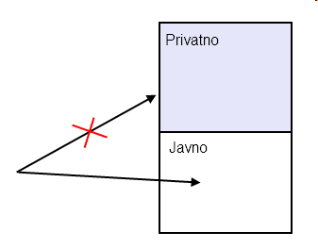
Slika 4. Enkapsulacija

Slide 17
1.3 Temeljni principi – Nasljeđivanje
Nasljeđivanje
  Vjerovatno i najvažniji princip OO programiranja
  U skupu sličnih entiteta mogu se uočiti podskupovi koji dijele neke zajedničke osobine koje razlikuju od ostalih objekata
    Npr. u skupu entiteta Vozilo mogu se uočiti podskupovi Automobil i Kamion
      Oni dijele zajedničke osobine jer pripadaju skupu entiteta Vozilo
      Pored toga, imaju svoje specifične osobine
        Za svaki kamion mora biti poznata maksimalna dozvoljena težina tereta

Slide 18
1.3 Temeljni principi – Nasljeđivanje
Nasljeđivanje
  Na sličan način klasa A može se izvesti iz klase B
    Ona zadržava sve funkcionalnosti osnovne klase, tako da se te funkcionalnosti ne moraju ponovo implementirati u izvedenoj klasi
      Moguće je dodavati nove funkcionalnosti, kao i mijenjati postojeće
    Ovime se postiže visok stepen ponovne upotrebe programskog koda
      Jednom kreirana klasa može biti proslijeđena drugim programerima da je koriste
        Ako treba unijeti izmjenu programer kreira novu klasu koja se izvodi iz postojeće klase i modifikuje samo samo određene funkcionalnosti
        Programski kod osnovne klase ostaje neizmijenjen
        Programer čak ne mora da zna ni jedan detalj implementacije iz osnovne klase
      Programiranje GUI-a kod većine OO jezika je zasnovana na ovom principu

Slide 19
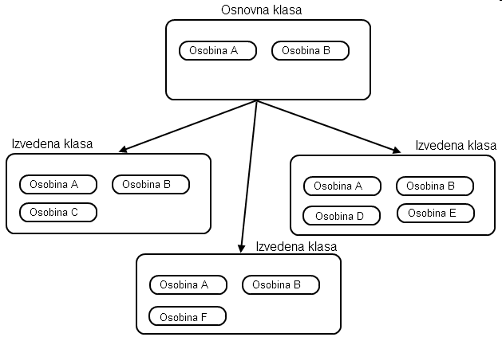
Slika 5. Nasljeđivanje

Slide 20
1.3 Temeljni principi – Preklapanje operatora i polimorfizam
Preklapanje operatora
  Pored mogućnosti uvođenja novih tipova moguće je definisati i značenje operatora za taj novi tip
    Npr. ako je definisan novi tip Complex koji odgovara kompleksnim brojevima, moguće je i definisati značenje operatora + nad tim novim tipom
    Operator + u različitim kontekstima ima drugačiji smisao
Polimorfizam
  Ovaj pojam vezan je nasljeđivanje
    Neka u klasi A postoji funkcija Print
      Moguće je izvesti klase B i C iz klase A i u tim klasama napisati novu (specifičnu) implementaciju za Print
      Funkcija Print ima više oblika
        Koji oblik će biti pozvan zavisi od tipa objekta

